Slide 1
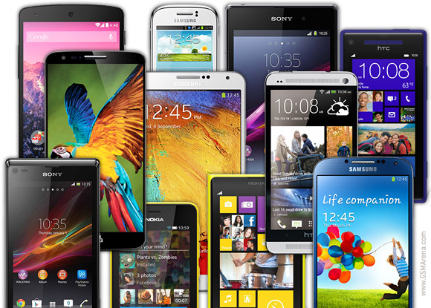
1. 카테고리로 등록 및 검색이 가능하도록 하자!
제품 등록 시 원하는 제목이 아닌 카테고리로 선택해서 등록하게 합니다.
기존) ‘
아이폰 7 신품급 싸게 팔아요(네고 금지)
변경)
아이폰 7 & 64G & 블랙 & S급 & 가격250000 & 지역 서울 & 택배가능 & 특이사항: 케이스 포함

Slide 2

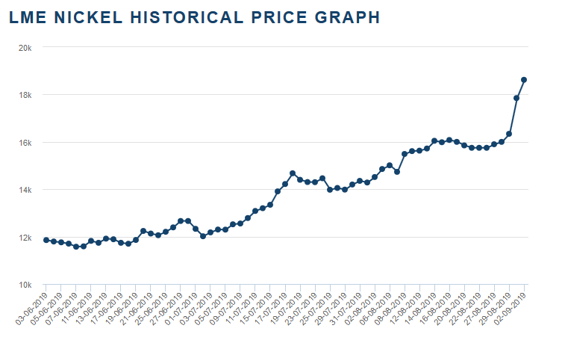
2. 카테고리가 정리되면, 쉽게 정보를 줄 수 있다!
카테고리에 해당하는 최근 시세를 보여주어 판매자 등록 시 참고 가능하게 함
$100
->해당 조건에 부합하는
구매자 1명 검색!
등록하시겠습니까?
$50
-> 해당 조건에 부합하는
구매자 5명 검색!
등록하시겠습니까?

Slide 3
3. 판매자만 등록하는 것이 아니라, 구매자도 등록 가능!
물론 카테고리를 통해 등록 형식을 통일합니다.
구매 희망 물품 등록
상품명 : 아이폰 7
색상 : 블랙 && 화이트
상태 : A+이상
.
.
.
직거래만 가능(집으로 등록한 마포에서 네이버 지도 기준 10분 이내)
희망 가격대 : lower than 300000
해당 조건에 부합하는 판매자 1명 검색! 이렇게 등록하시겠습니까?

Slide 4
판매자와 등록자의 조건이 맞는 경우, 매칭 알림이 전달됩니다!

Slide 5

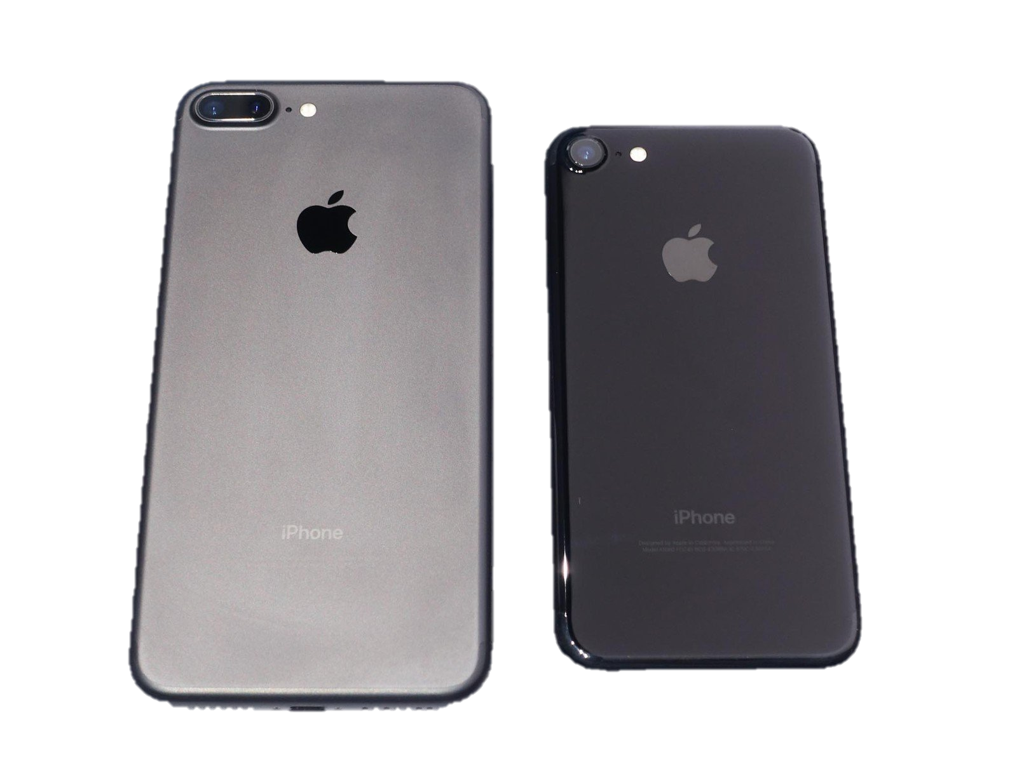




새로운
매칭입니다!
매칭이 되었습니다!
눌러서 전화번호 확인하기
가격 : 250000
거리 : 10min
상태 : A+
판매자 rank : 5

